Slide 1
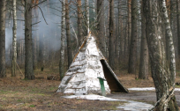
Традиционное жилище шорцев
Областной семинар 2012г
Мастер-класс
Подготовили: Л.Г.Полева
О.Г.Гоголева

Slide 2
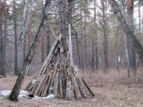
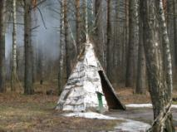
Свадебный одаг из бересты, в котором молодожены проводили свадьбу и жили некоторое время после:
Балаган (шалаш). Вообще же, традиционное переносное жилище шорцев называлось одаг - нечто среднее между чумом и шалашом. Климат здесь был не так суров, как на севере, а промыслы были не столь далеко - поэтому одаг был именно промысловым жилищем типа палатки, а не летним домом.

Slide 3
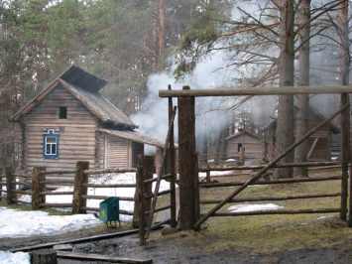
Шорский улус (усадьба) Кезек
Музей-заповедник «Томская писаница»

Slide 4
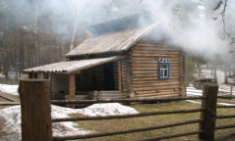
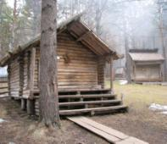
"Эм" - жилой дом. Изба-четырехстенок с характерной кровлей. Рублена из полубревен с прокладкой бересты между ними. Наличники делали русские мастера:
Более примитивное жилище - сенек, пришедший в свое время на смену юрте. По сути - курная изба. К началу ХХ века сенеки использовались как летние кухни:

Slide 5
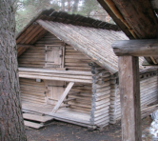
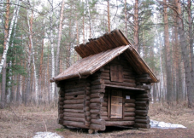
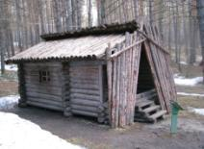
Амбары:
Одним из национальных видов хозяйства шорцев было собирание орехов.
ореховый амбар:
И баня со смешным названием "мылча".

Slide 6
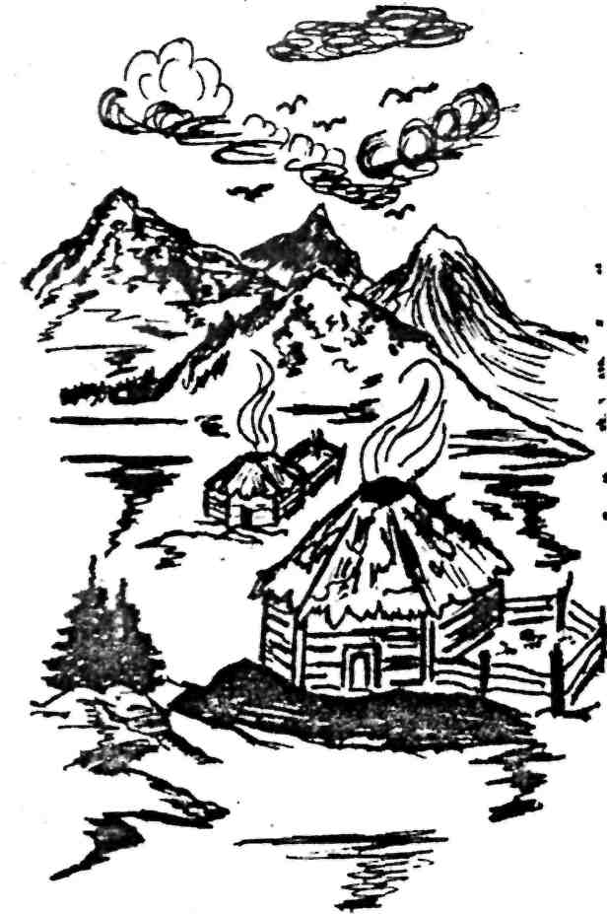
Эскиз творческой композиции «Шорский улус»

Slide 7
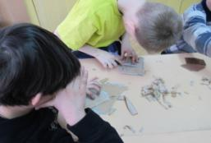
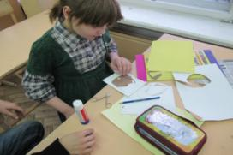
Технология выполнения

Slide 8
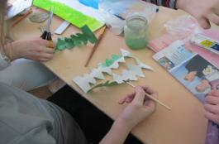
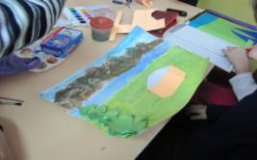
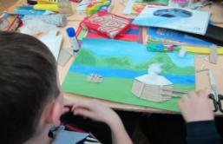
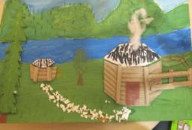
Технология выполнения

Slide 9
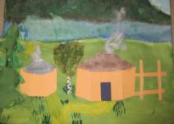
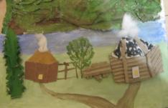
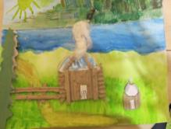
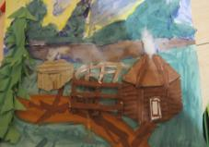
Детские работы

Slide 10
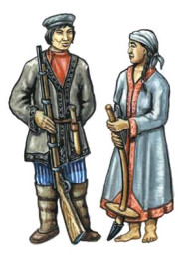
Приглашаем принять участие в мастер-классе. Желаем успеха!

